Slide 1
第十二章
選擇權評價

Slide 2
學習目標
了解選擇權特性與市價的關係。
以二項式模型估算選擇權價值。
以 Black-Scholes 模型估算選擇權價值。
計算買權和賣權兩者價格的關係。
計算選擇權的避險比率。
以避險比率建構具避險效果的投資組合。

Slide 3
本章架構
12.1 選擇權評價：前言
12.2 二項式選擇權評價
12.3 BLACK-SCHOLES 選擇權評價模型
12.4 BLACK-SCHOLES 評價公式的應用
12.5 實證研究結果

Slide 4
選擇權評價：前言
內含價值與時間價值
  內含價值：以股價扣除履約價、或立即執行價內選擇權所能得到的利潤。
  時間價值：選擇權的市價與內含價值之間的差異。
影響選擇權價值的因素
  股價、履約價格、股價波動性、到期日、利率和股利收益率

Slide 5
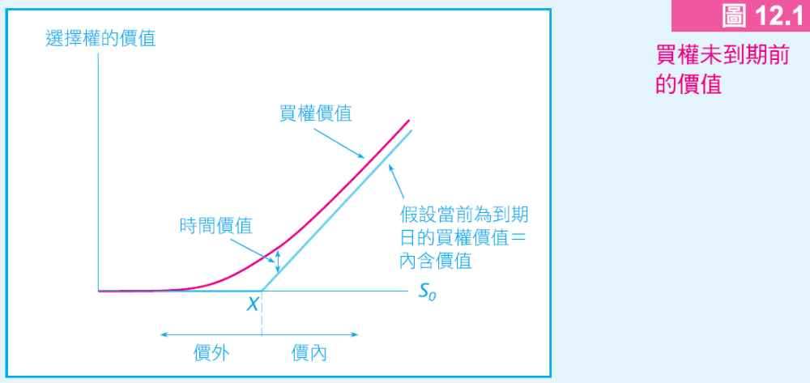
選擇權評價：前言

Slide 6
二項式選擇權評價
二態狀況下的選擇權評價
二態分析法的延伸
  二項式模型：跨越多期，且各期結果發生的機率呈二項式分配的選擇權評價分析法。

Slide 7
BLACK-SCHOLES 選擇權評價模型
Black-Scholes 評價公式
  以股價、無風險利率、距離到期日時間、股價報酬標準差來衡量選擇權價值的評價模型。
  隱含波動性：使 Black-Scholes 評價模型的理論價格能夠等於選擇權市場價格的標準差。
賣權買權等價關係
  賣權和買權兩者價格間的對等關係。
評價賣權

Slide 8
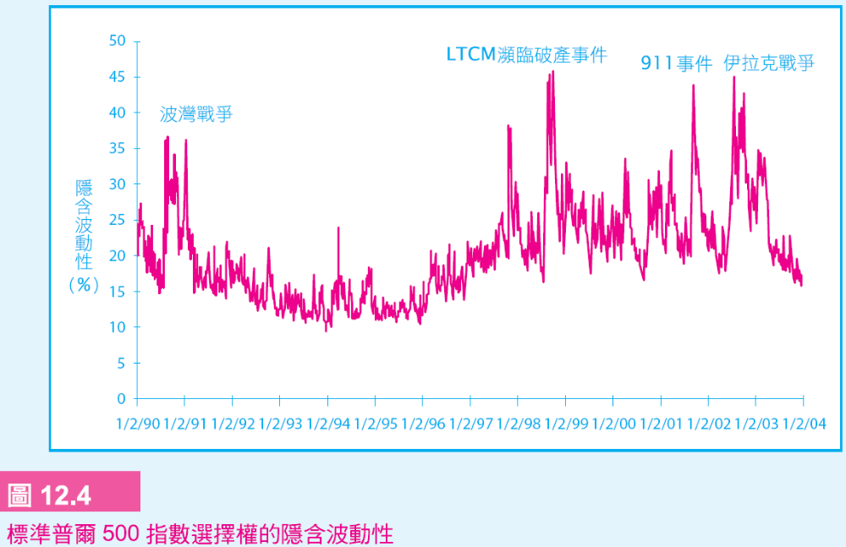
BLACK-SCHOLES 選擇權評價模型

Slide 9

BLACK-SCHOLES 選擇權評價模型

Slide 10
BLACK-SCHOLES 評價公式的應用
避險比率與 Black-Scholes 評價公式
  避險比率（delta值）：為規避持有一個選擇權的價格風險所需要的股數。
  選擇權彈性：當標的股股價變動1%所導致選擇權價格變動的百分比率。
投資組合保險
  投資組合保險：鎖住投資組合的下方損失，並讓投資組合有持續上漲空間的策略。
  動態避險：隨著市場變化而不斷調整避險部位的過程。

Slide 11

BLACK-SCHOLES 評價公式的應用

Slide 12

BLACK-SCHOLES 評價公式的應用

Slide 13
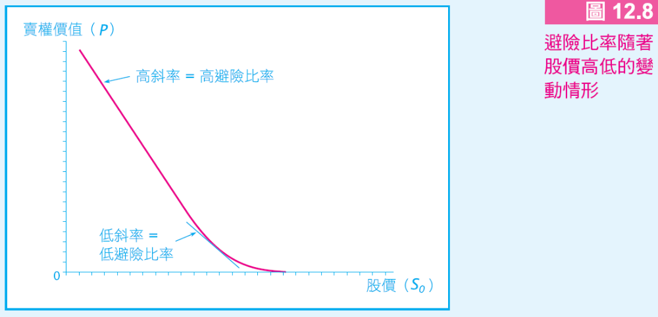
BLACK-SCHOLES 評價公式的應用

Slide 14
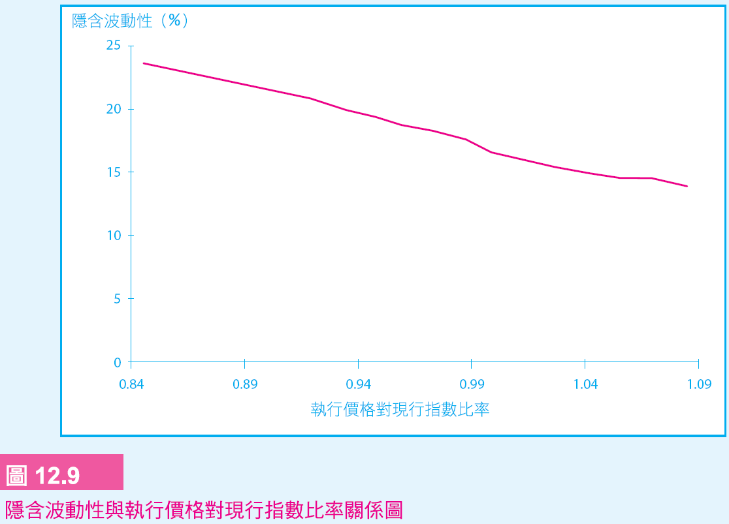
實證研究結果

